Slide 1
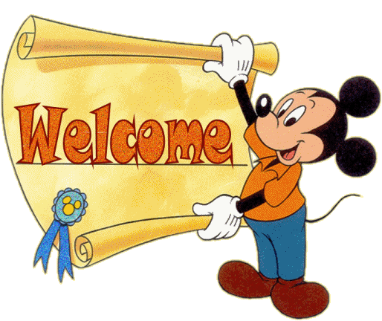
Khởi động

Slide 2
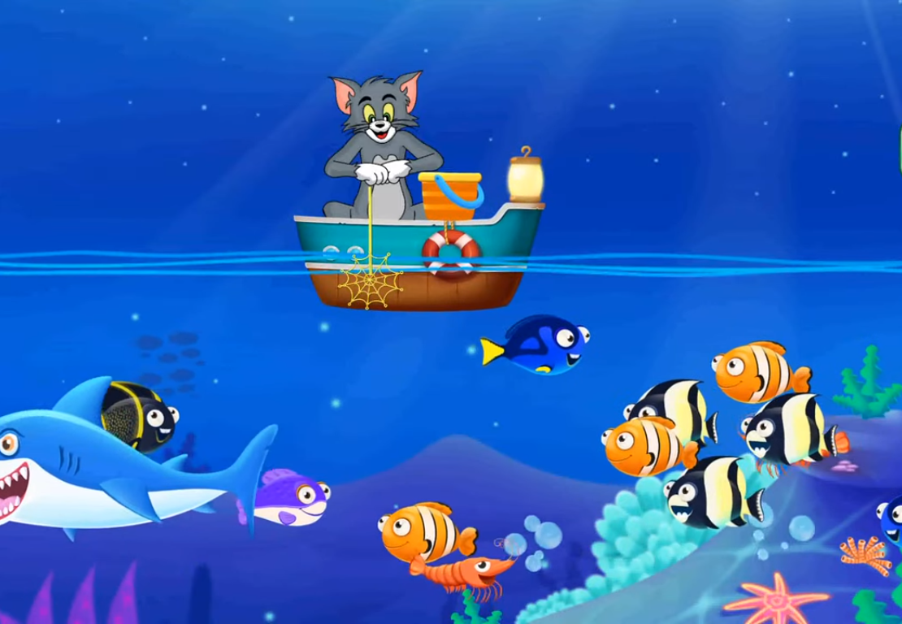
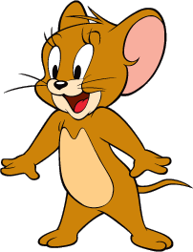


CÂU CÁ CÙNG
TOM & JERRY
Notes:
Design by: Hương Thảo – tranthao121004@gmail.com

Slide 3
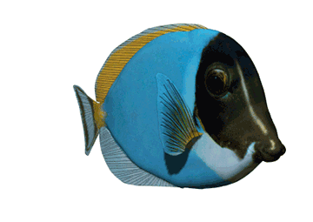

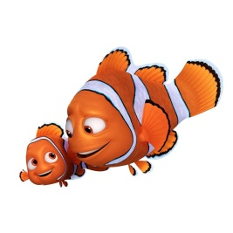
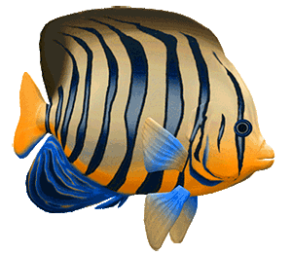


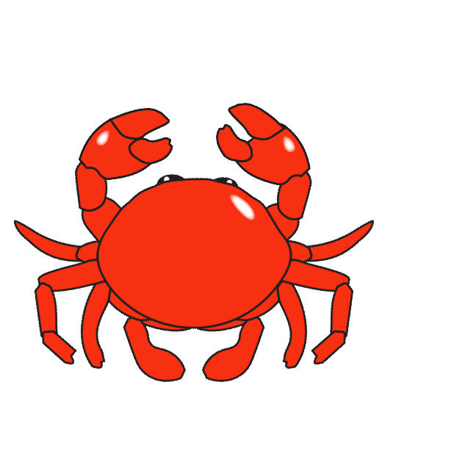
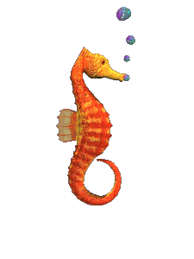
BÀI MỚI
CHÚC MỪNG
CHÚC MỪNG
CHÚC MỪNG
CHÚC MỪNG
CHÚC MỪNG
CHÚC MỪNG
CHÚC MỪNG

Slide 4


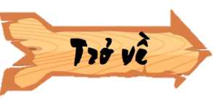
Buổi trước các em học bài gì?
Chiếc rễ đa tròn

Slide 5
Ngoằn ngoèo nghĩa là gì?
Uốn lượn theo nhiều hướng khác nhau.

Slide 6
Trong bài chú cần vụ là ai?
Người chăm sóc Bác Hồ

Slide 7

Tại sao Bác cuộn chiếc rễ thành vòng tròn?
Lớn thành cây đa có vòng lá tròn

Slide 8
Tình cảm của Bác Hồ dành cho thiếu nhi như thế nào?
Bác rất yêu thiếu niên nhi đồng

Slide 9
Thứ … ngày … tháng…
Bài 25
Đất nước chúng mình
Notes:
Design by: Hương Thảo – tranthao121004@gmail.com

Slide 10
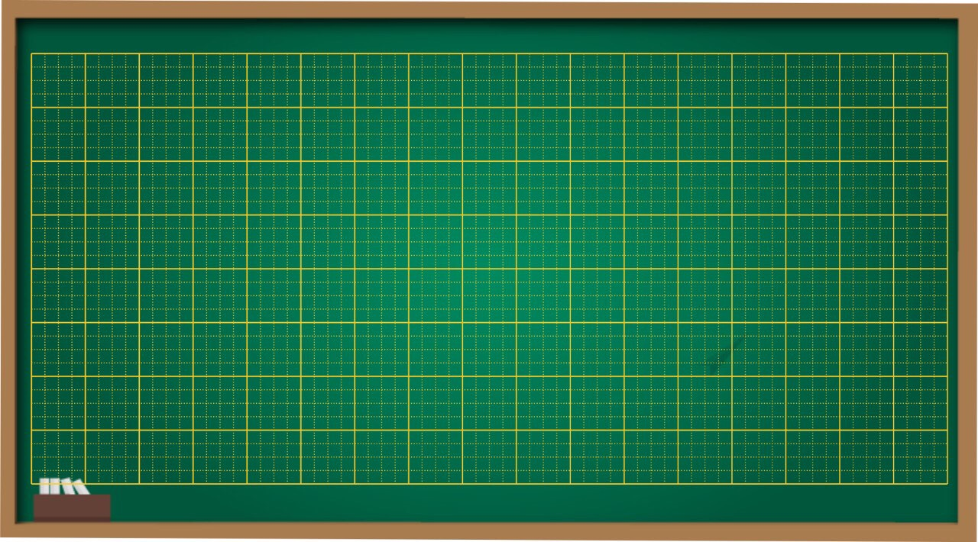

Thứ hai ngày … tháng 4 năm 2022
Tiếng Việt
Đọc: Đất nước chúng mình

Slide 11

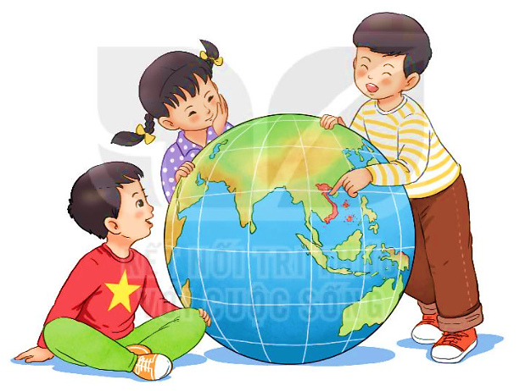
ĐẤT NƯỚC CHÚNG MÌNH
BÀI 25
BÀI 25
Đoán xem các bạn nhỏ trong tranh đang nói gì.
Notes:
Design by: Hương Thảo – tranthao121004@gmail.com

Slide 12
Tiết 1 + 2: Đọc
Notes:
Design by: Hương Thảo – tranthao121004@gmail.com

Slide 13

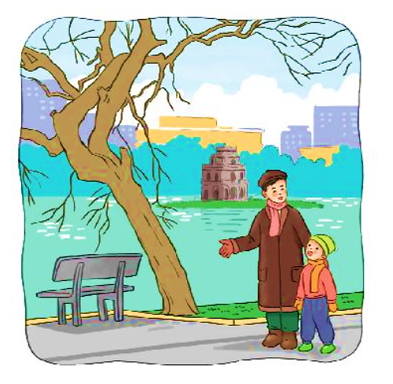
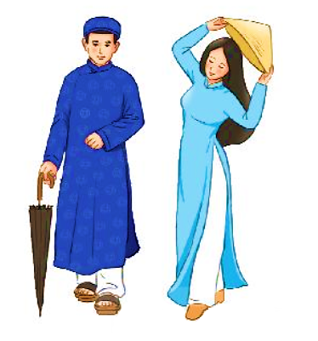
ĐỌC MẪU
ĐẤT NƯỚC CHÚNG MÌNH
Việt Nam là đất nước tươi đẹp của chúng mình. Thủ đô nước mình là Hà Nội. Lá cờ Tổ quốc hình chữ nhật, nền đỏ, ở giữa có ngôi sao vàng năm cánh.
Việt Nam có những vị anh hùng có công lớn với đất nước như Hai Bà Trưng, Bà Triệu, Trần Hưng Đạo, Quang Trung, Hồ Chí Minh,... Những con người ấy đã làm rạng danh lịch sử nước nhà.
Đất nước mình có ba miền Bắc, Trung, Nam với khí hậu khác nhau. Miền Bắc và miền Trung một năm có bốn mùa: xuân, hạ, thu, đông. Miền Nam có hai mùa: mùa mưa và mùa khô.
Trang phục truyền thống của người Việt Nam là áo dài. Áo dài thường được mặc trong dịp Tết hay lễ hội.
(Trung Sơn)

Slide 14
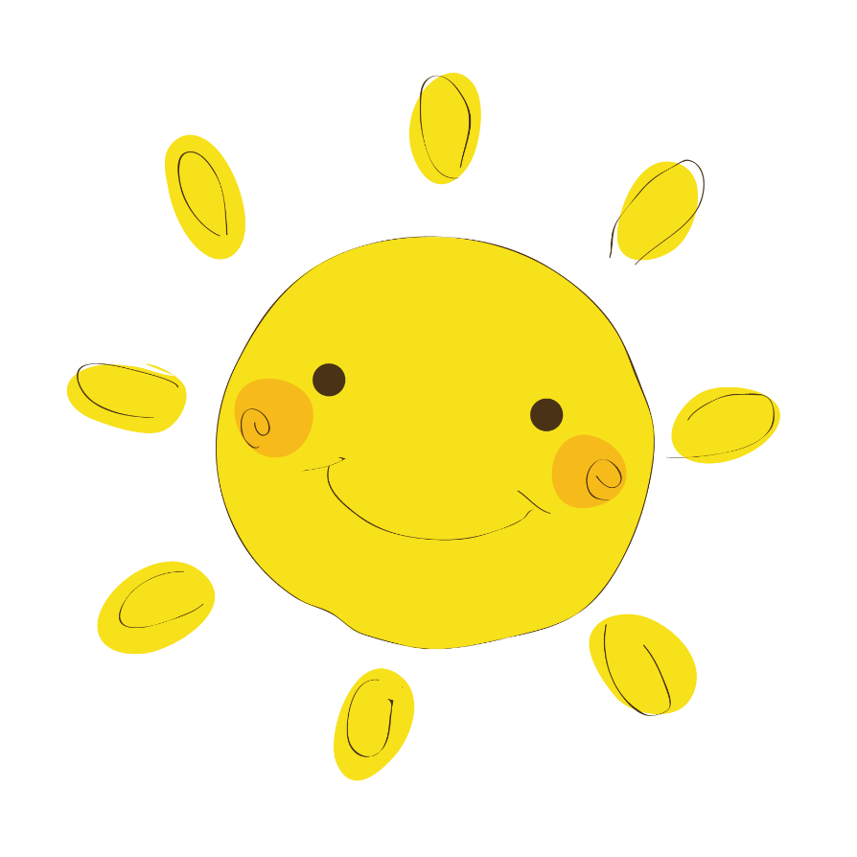

Luyện đọc từ khó
Hai Bà Trưng
Quang Trung
Bà Triệu
Hồ Chí minh
Trần Hưng Đạo
rạng danh

Slide 15
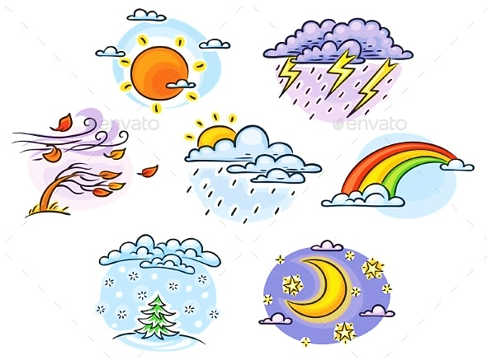
ĐỌC
Giải nghĩa từ
Khí hậu
: các đặc điểm về nắng, mưa, nhiệt độ,... được lặp lại hàng năm của một vùng.

Slide 16
Chia đoạn
ĐẤT NƯỚC CHÚNG MÌNH
1
Việt Nam là đất nước tươi đẹp của chúng mình. Thủ đô nước mình là Hà Nội. Lá cờ Tổ quốc hình chữ nhật, nền đỏ, ở giữa có ngôi sao vàng năm cánh.
Việt Nam có những vị anh hùng có công lớn với đất nước như Hai Bà Trưng, Bà Triệu, Trần Hưng Đạo, Quang Trung, Hồ Chí Minh,... Những con người ấy đã làm rạng danh lịch sử nước nhà.
2
Đất nước mình có ba miền Bắc, Trung, Nam với khí hậu khác nhau. Miền Bắc và miền Trung một năm có bốn mùa: xuân, hạ, thu, đông. Miền Nam có hai mùa: mùa mưa và mùa khô.
3
Trang phục truyền thống của người Việt Nam là áo dài. Áo dài thường được mặc trong dịp Tết hay lễ hội.
(Trung Sơn)
4

Slide 17
Đọc theo nhóm
ĐẤT NƯỚC CHÚNG MÌNH
1
Việt Nam là đất nước tươi đẹp của chúng mình. Thủ đô nước mình là Hà Nội. Lá cờ Tổ quốc hình chữ nhật, nền đỏ, ở giữa có ngôi sao vàng năm cánh.
Việt Nam có những vị anh hùng có công lớn với đất nước như Hai Bà Trưng, Bà Triệu, Trần Hưng Đạo, Quang Trung, Hồ Chí Minh,... Những con người ấy đã làm rạng danh lịch sử nước nhà.
2
Đất nước mình có ba miền Bắc, Trung, Nam với khí hậu khác nhau. Miền Bắc và miền Trung một năm có bốn mùa: xuân, hạ, thu, đông. Miền Nam có hai mùa: mùa mưa và mùa khô.
3
Trang phục truyền thống của người Việt Nam là áo dài. Áo dài thường được mặc trong dịp Tết hay lễ hội.
(Trung Sơn)
4

Slide 18
Đọc toàn bài
ĐẤT NƯỚC CHÚNG MÌNH
Việt Nam là đất nước tươi đẹp của chúng mình. Thủ đô nước mình là Hà Nội. Lá cờ Tổ quốc hình chữ nhật, nền đỏ, ở giữa có ngôi sao vàng năm cánh.
Việt Nam có những vị anh hùng có công lớn với đất nước như Hai Bà Trưng, Bà Triệu, Trần Hưng Đạo, Quang Trung, Hồ Chí Minh,... Những con người ấy đã làm rạng danh lịch sử nước nhà.
Đất nước mình có ba miền Bắc, Trung, Nam với khí hậu khác nhau. Miền Bắc và miền Trung một năm có bốn mùa: xuân, hạ, thu, đông. Miền Nam có hai mùa: mùa mưa và mùa khô.
Trang phục truyền thống của người Việt Nam là áo dài. Áo dài thường được mặc trong dịp Tết hay lễ hội.
(Trung Sơn)

Slide 19



ĐỌC NỐI TIẾP ĐOẠN
ĐẤT NƯỚC CHÚNG MÌNH
Việt Nam là đất nước tươi đẹp của chúng mình. Thủ đô nước mình là Hà Nội. Lá cờ Tổ quốc hình chữ nhật, nền đỏ, ở giữa có ngôi sao vàng năm cánh.
Việt Nam có những vị anh hùng có công lớn với đất nước như Hai Bà Trưng, Bà Triệu, Trần Hưng Đạo, Quang Trung, Hồ Chí Minh,... Những con người ấy đã làm rạng danh lịch sử nước nhà.
Đất nước mình có ba miền Bắc, Trung, Nam với khí hậu khác nhau. Miền Bắc và miền Trung một năm có bốn mùa: xuân, hạ, thu, đông. Miền Nam có hai mùa: mùa mưa và mùa khô.
4
Trang phục truyền thống của người Việt Nam là áo dài. Áo dài thường được mặc trong dịp Tết hay lễ hội.
(Trung Sơn)

Slide 20
ĐỌC TOÀN BÀI
ĐẤT NƯỚC CHÚNG MÌNH
Việt Nam là đất nước tươi đẹp của chúng mình. Thủ đô nước mình là Hà Nội. Lá cờ Tổ quốc hình chữ nhật, nền đỏ, ở giữa có ngôi sao vàng năm cánh.
Việt Nam có những vị anh hùng có công lớn với đất nước như Hai Bà Trưng, Bà Triệu, Trần Hưng Đạo, Quang Trung, Hồ Chí Minh,... Những con người ấy đã làm rạng danh lịch sử nước nhà.
Đất nước mình có ba miền Bắc, Trung, Nam với khí hậu khác nhau. Miền Bắc và miền Trung một năm có bốn mùa: xuân, hạ, thu, đông. Miền Nam có hai mùa: mùa mưa và mùa khô.
Trang phục truyền thống của người Việt Nam là áo dài. Áo dài thường được mặc trong dịp Tết hay lễ hội.
(Trung Sơn)

Slide 21
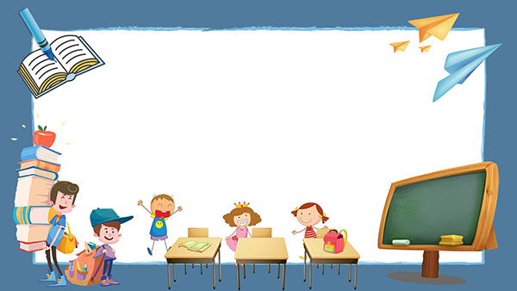
Trả lời câu hỏi

Slide 22
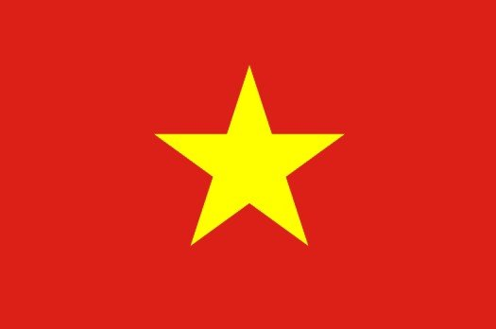
TRẢ LỜI CÂU HỎI
1. Sắp xếp các thẻ dưới đây theo trình tự các đoạn trong bài đọc.
1
2
Tên nước, thủ đô, lá cờ
Các miền, khí hậu
3
4
Trang phục truyền thống
Những người anh hùng
2. Lá cờ Tổ quốc ta được tả như thế nào?
→ Lá cờ Tổ quốc hình chữ nhật, nền đỏ, ở giữa có ngôi sao vàng năm cánh.

Slide 23
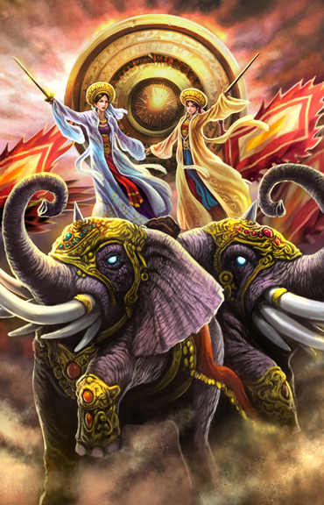
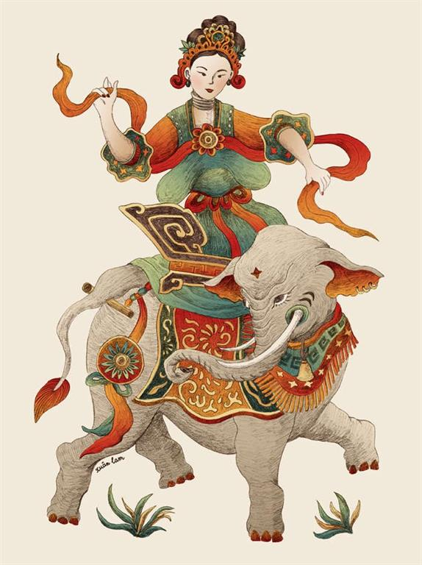
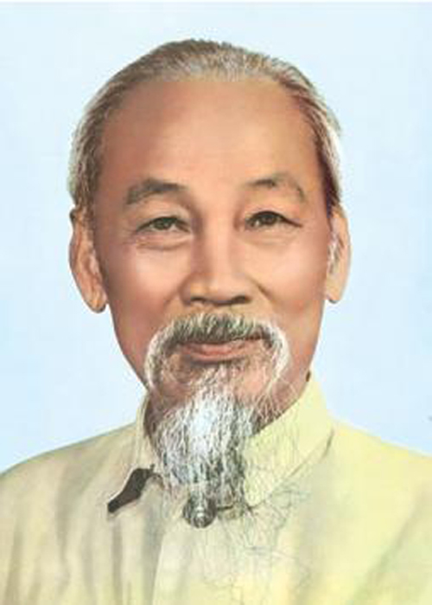
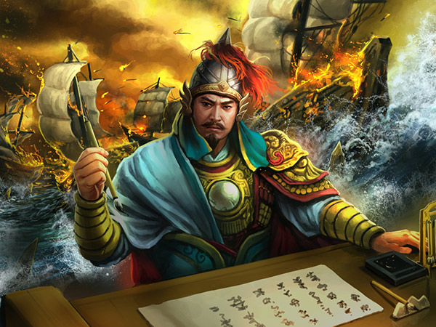
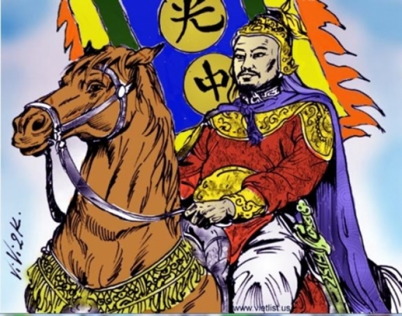
3. Bài đọc nói đến những vị anh hùng nào của dân tộc ta?
Hai Bà Trưng
Bà Triệu
Hồ Chí Minh
Trần Hưng Đạo
Quang Trung

Slide 24
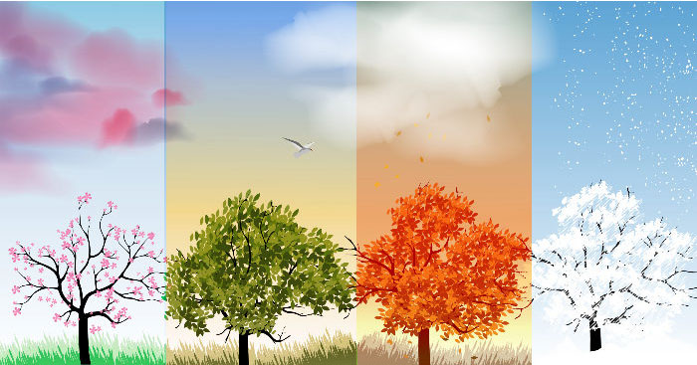
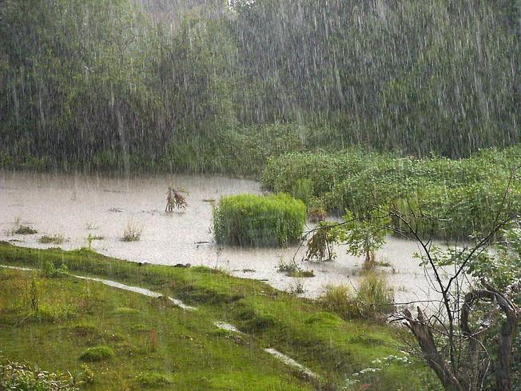
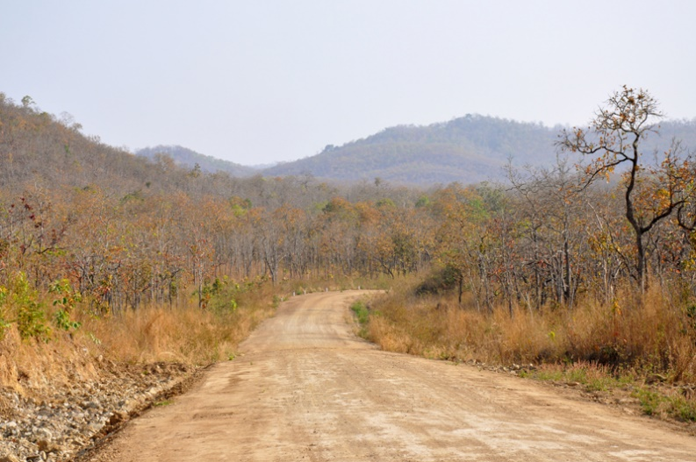
4. Kể tên các mùa trong năm của ba miền đất nước.
Miền Bắc và miền Trung
Xuân Hạ Thu Đông
Miền Nam
Mùa mưa Mùa khô

Slide 25
LUYỆN ĐỌC LẠI
ĐẤT NƯỚC CHÚNG MÌNH
Việt Nam là đất nước tươi đẹp của chúng mình. Thủ đô nước mình là Hà Nội. Lá cờ Tổ quốc hình chữ nhật, nền đỏ, ở giữa có ngôi sao vàng năm cánh.
Việt Nam có những vị anh hùng có công lớn với đất nước như Hai Bà Trưng, Bà Triệu, Trần Hưng Đạo, Quang Trung, Hồ Chí Minh,... Những con người ấy đã làm rạng danh lịch sử nước nhà.
Đất nước mình có ba miền Bắc, Trung, Nam với khí hậu khác nhau. Miền Bắc và miền Trung một năm có bốn mùa: xuân, hạ, thu, đông. Miền Nam có hai mùa: mùa mưa và mùa khô.
Trang phục truyền thống của người Việt Nam là áo dài. Áo dài thường được mặc trong dịp Tết hay lễ hội.
(Trung Sơn)

Slide 26
LUYỆN TẬP

Slide 27
LUYỆN TẬP
1. Tìm các tên riêng có trong bài đọc.
Việt Nam
Hà Nội
Hai Bà Trưng
Hồ Chí Minh
Bắc
Bà Triệu
Quang Trung
Trung
Trần Hưng Đạo
Nam
Notes:
Design by: Hương Thảo – tranthao121004@gmail.com

Slide 28
ĐẤT NƯỚC CHÚNG MÌNH
Việt Nam là đất nước tươi đẹp của chúng mình. Thủ đô nước mình là Hà Nội. Lá cờ Tổ quốc hình chữ nhật, nền đỏ, ở giữa có ngôi sao vàng năm cánh.
Việt Nam có những vị anh hùng có công lớn với đất nước như Hai Bà Trưng, Bà Triệu, Trần Hưng Đạo, Quang Trung, Hồ Chí Minh,... Những con người ấy đã làm rạng danh lịch sử nước nhà.
Đất nước mình có ba miền Bắc, Trung, Nam với khí hậu khác nhau. Miền Bắc và miền Trung một năm có bốn mùa: xuân, hạ, thu, đông. Miền Nam có hai mùa: mùa mưa và mùa khô.
Trang phục truyền thống của người Việt Nam là áo dài. Áo dài thường được mặc trong dịp Tết hay lễ hội.
(Trung Sơn)

Slide 29
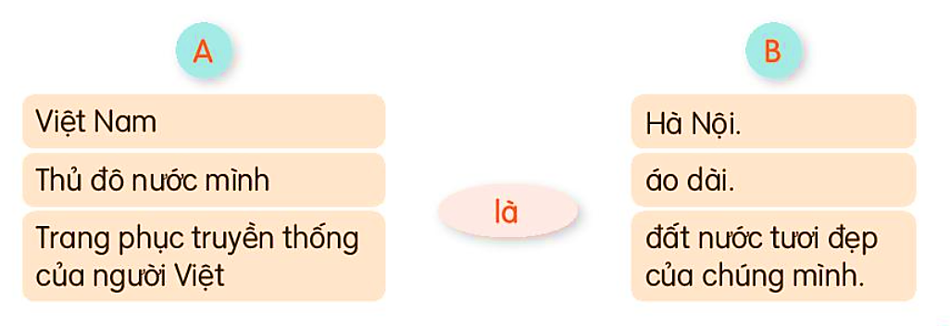
2. Dùng từ là kết hợp từ ngữ ở cột A với từ ngữ ở cột B để tạo câu giới thiệu.
→ Việt Nam là đất nước tươi đẹp của chúng mình.
→ Thủ đô nước mình là Hà Nội.
→ Trang phục truyền thống của người Việt là áo dài.
Notes:
Design by: Hương Thảo – tranthao121004@gmail.com

Slide 30



CỦNG CỐ BÀI HỌC
Liên hệ giáo án:
FB: Hương Thảo
Gmail: tranthao121006@gmail.com
Notes:
Bài giảng thiết kế bởi: Hương Thảo - tranthao121006@gmail.com

Slide 31




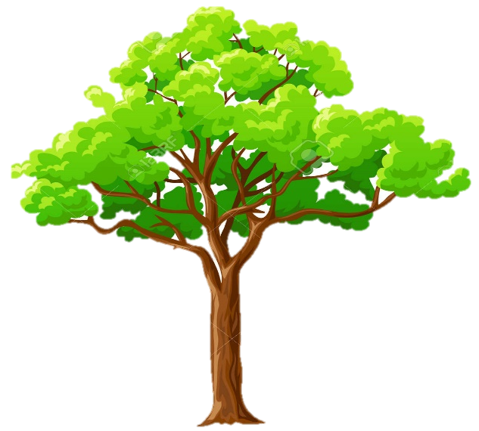

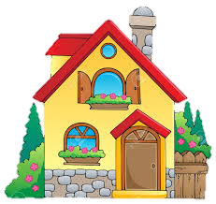
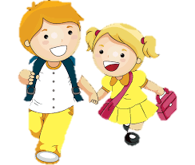






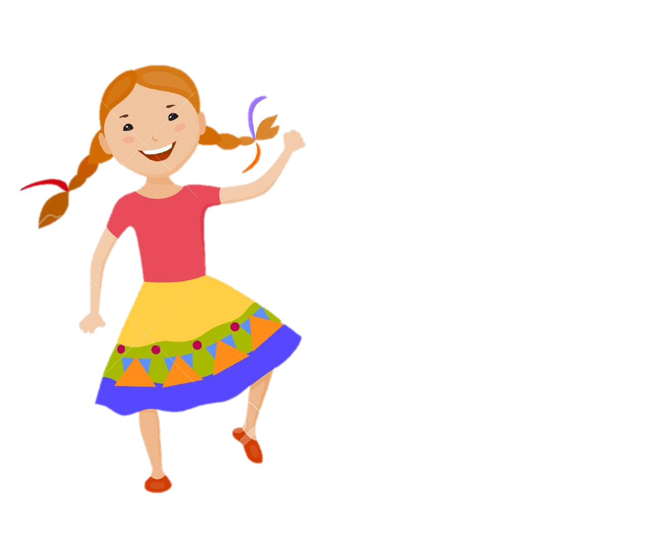
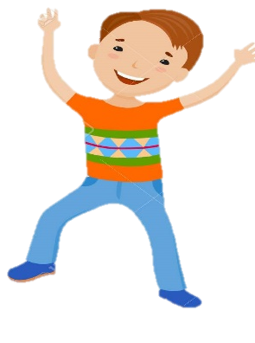


Hẹn gặp lại các bạn ở bài sau nhé
Notes:
Design by: Hương Thảo – tranthao121004@gmail.com

